Slide 1
Муниципальное автономное дошкольное образовательное учреждение детский сад общеразвивающего вида № 5 г. Томска
634012, РФ, г. Томск , ул. Елизаровых 4 / 1 тел. 55 - 40 - 75 , факс 56 – 59 – 36; detsad5.tom.prosadiki.ru; dou5@education70.ru
«В гостях у старины: Путешествие в русскую избу»
Учитель-логопед
Вереникина Е.Г.

Slide 2
Уважаемые коллеги!
Я хочу продемонстрировать технологию, где историческое содержание становится основой для развития речи.
Показать приемы активизации и обогащения словаря по исторической теме, развития связной речи, грамматического строя в процессе "погружения" в эпоху.

Slide 3
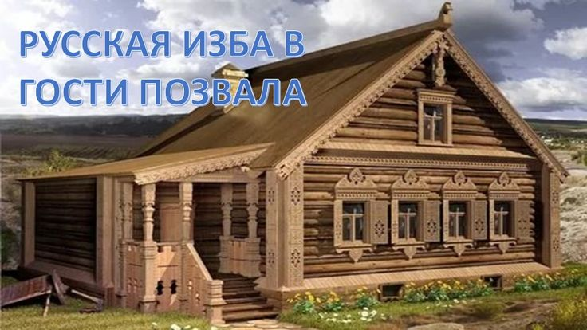

Slide 4
Цели, Задачи:
Цель: Активизация и расширение словарного запаса по теме «Русская изба», развитие грамматического строя и связной речи.
Коррекционно-образовательные задачи:
1. Словарь: Познакомить с новыми словами: изба, сруб, печь, ухват, кочерга, прялка, люлька (зЫбка), лавка, сундук, самовар, чугунок, рушник.
2. Грамматика:
• Учить образовывать существительные с уменьшительно-ласкательными суффиксами (лавка – лавочка).
• Упражнять в согласовании числительных с существительными (один ухват, два ухвата).
• Закреплять употребление простых предлогов (в, на, под, за).

Slide 5
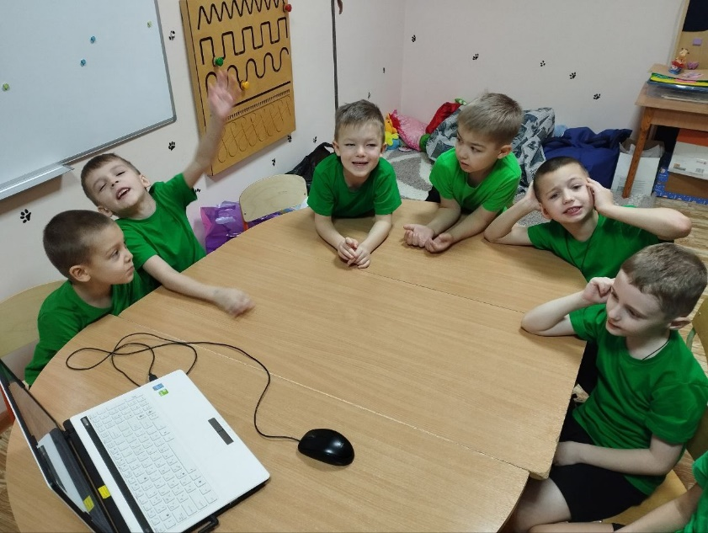
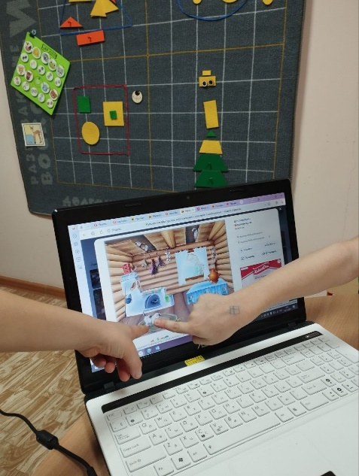
Знакомимся с ребятами с устройством и духом русской избы через анимацию: предметы быта, части избы, материал из которого сделана изба, внутреннее убранство

Slide 6
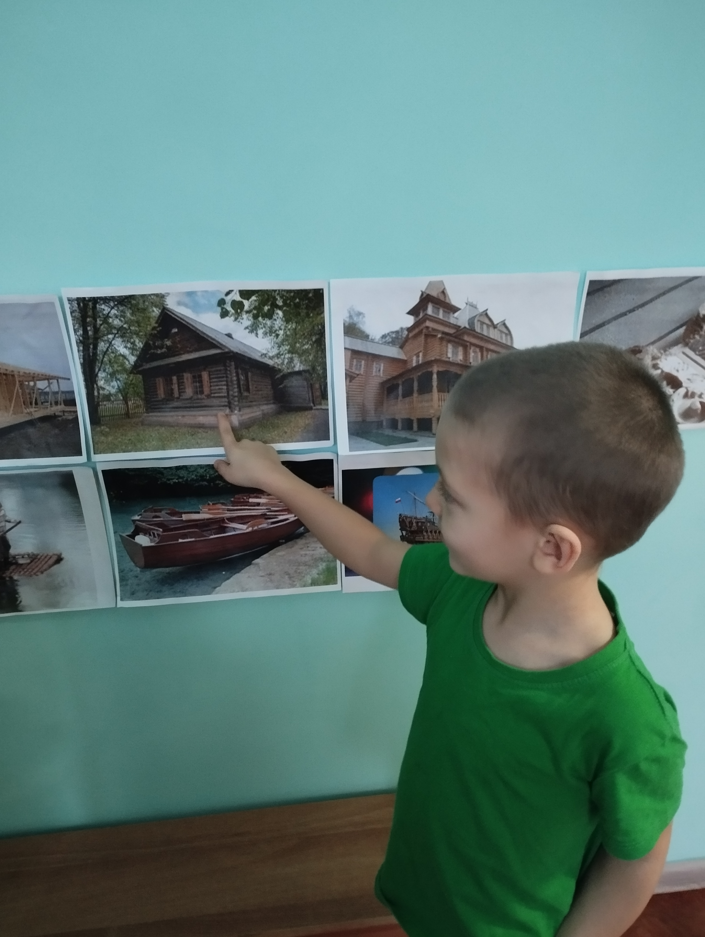
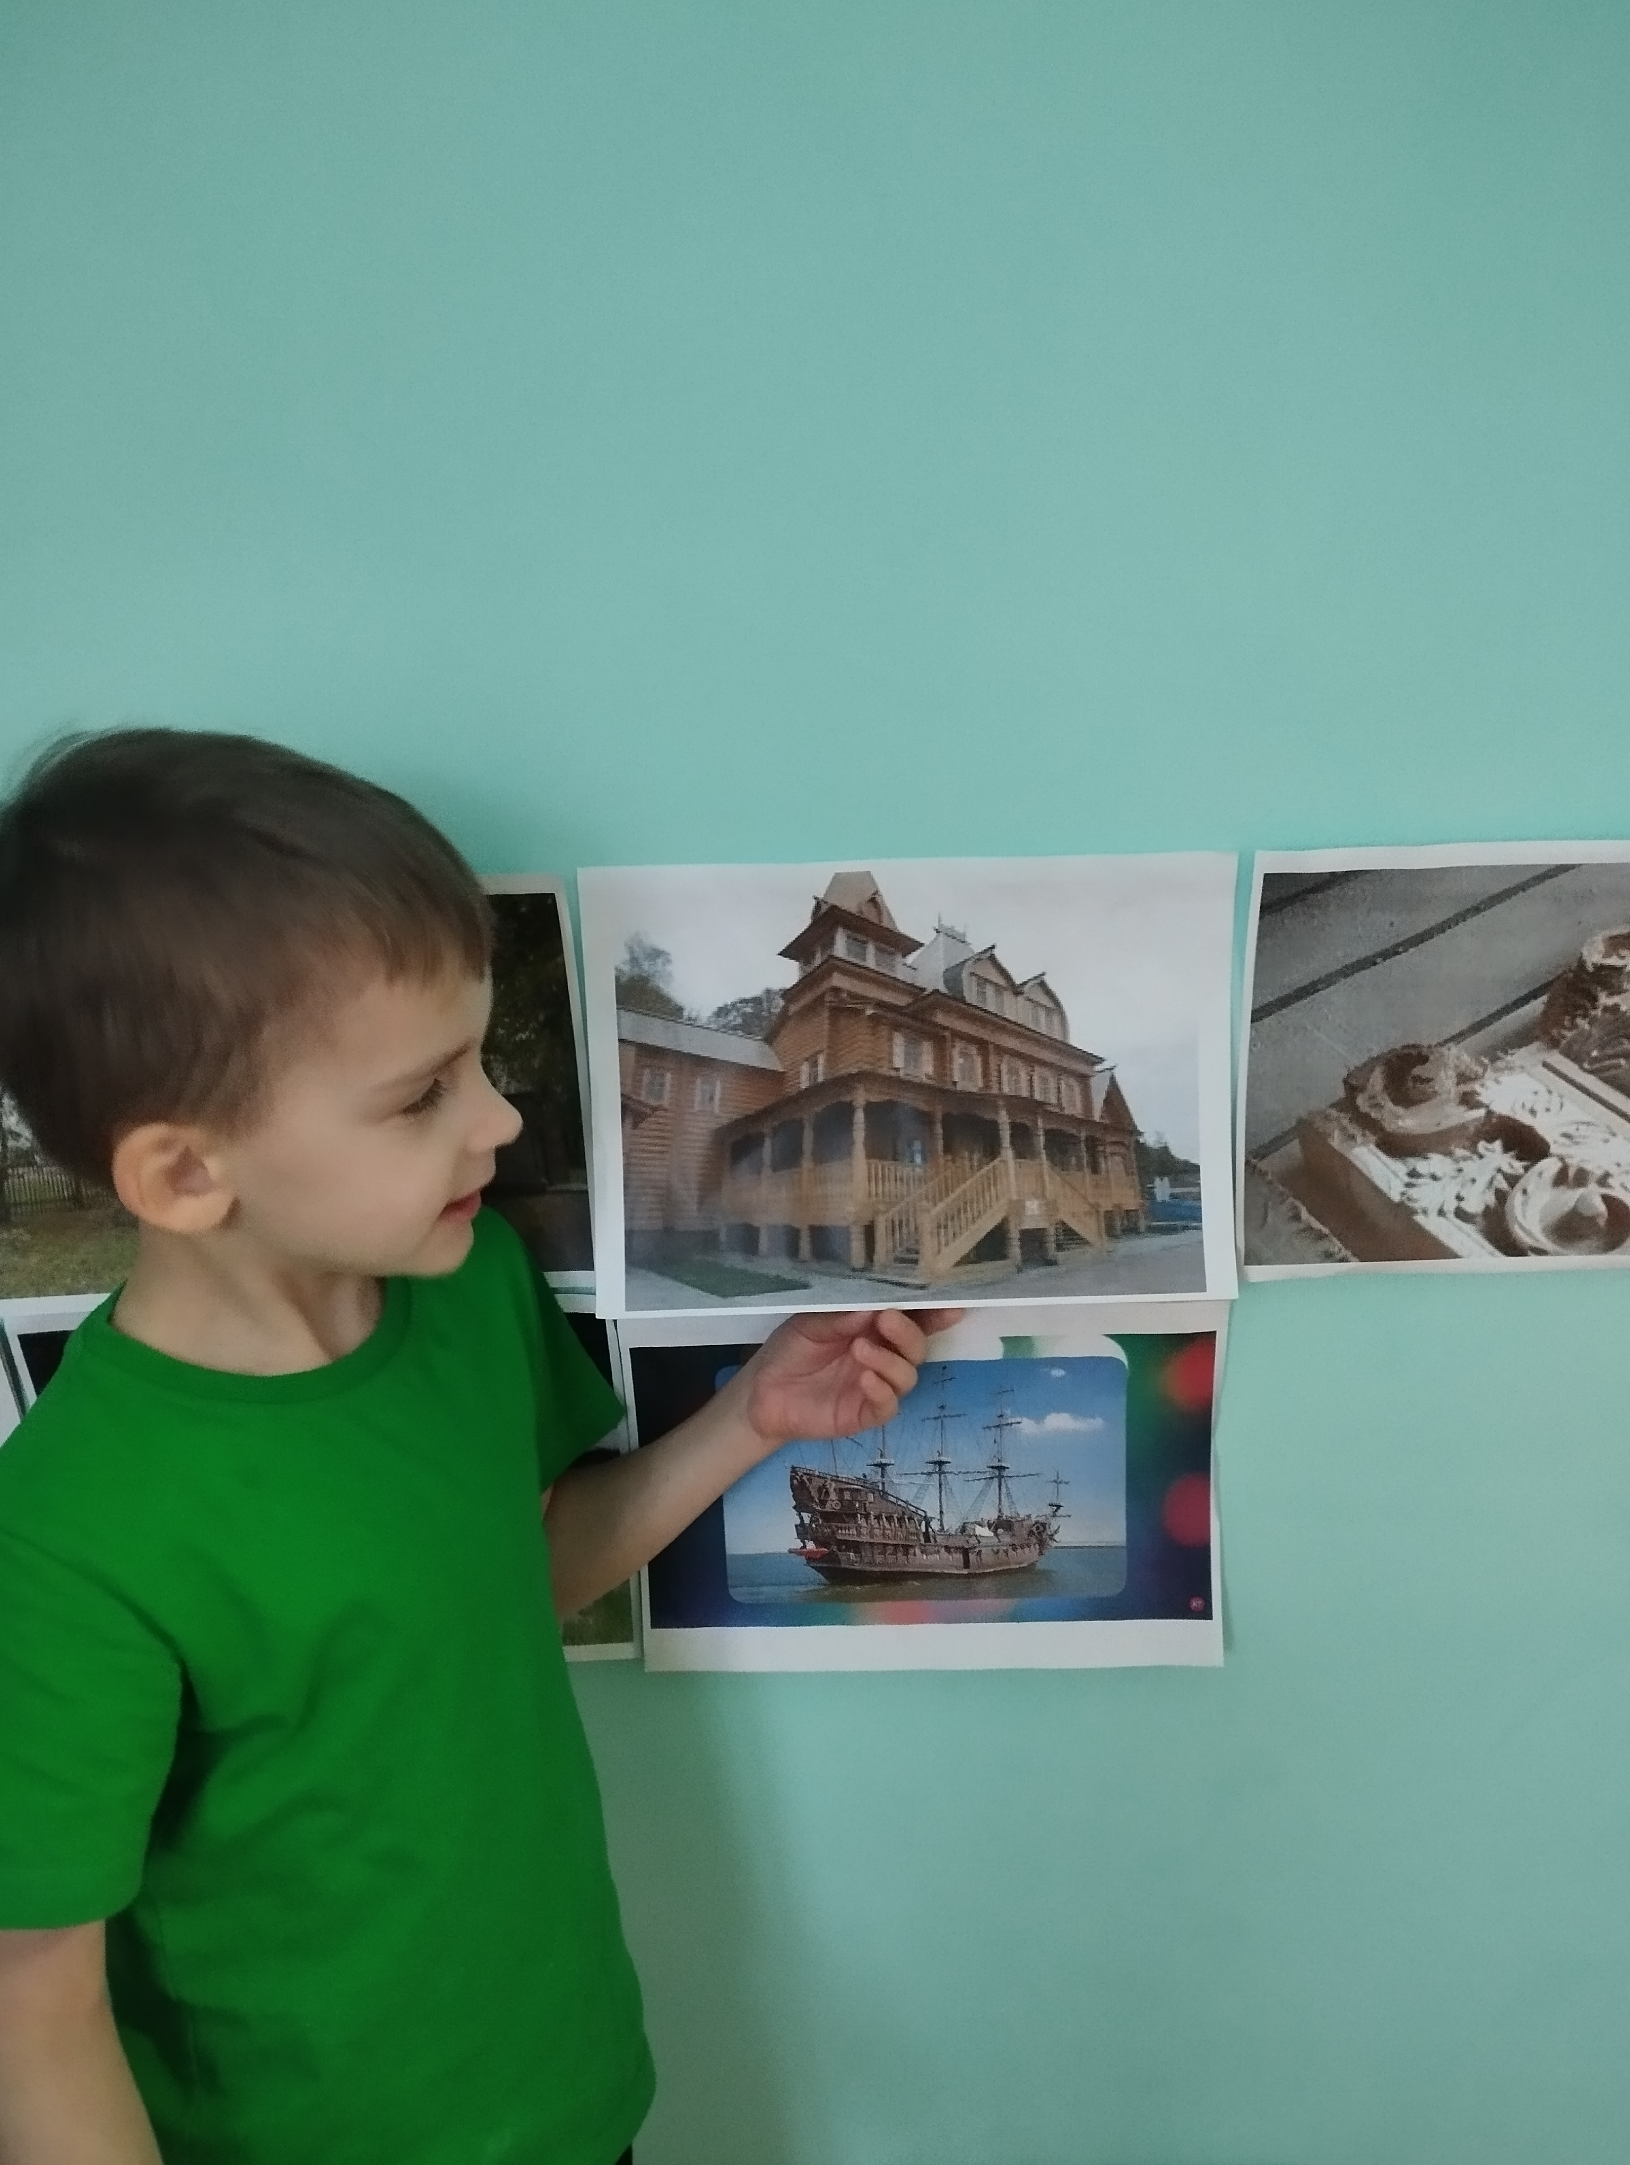
Рассматривание картинок с изображением различных домов позволяет проверить узнавание именно русской избы

Slide 7
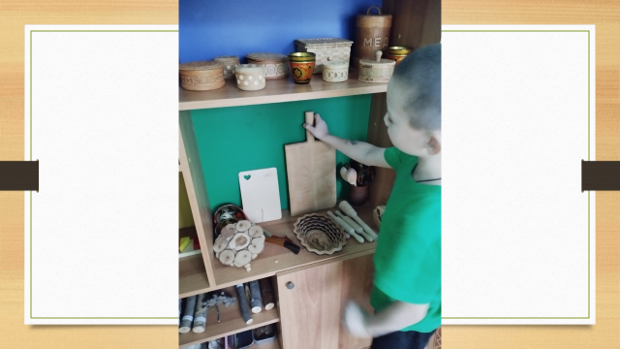
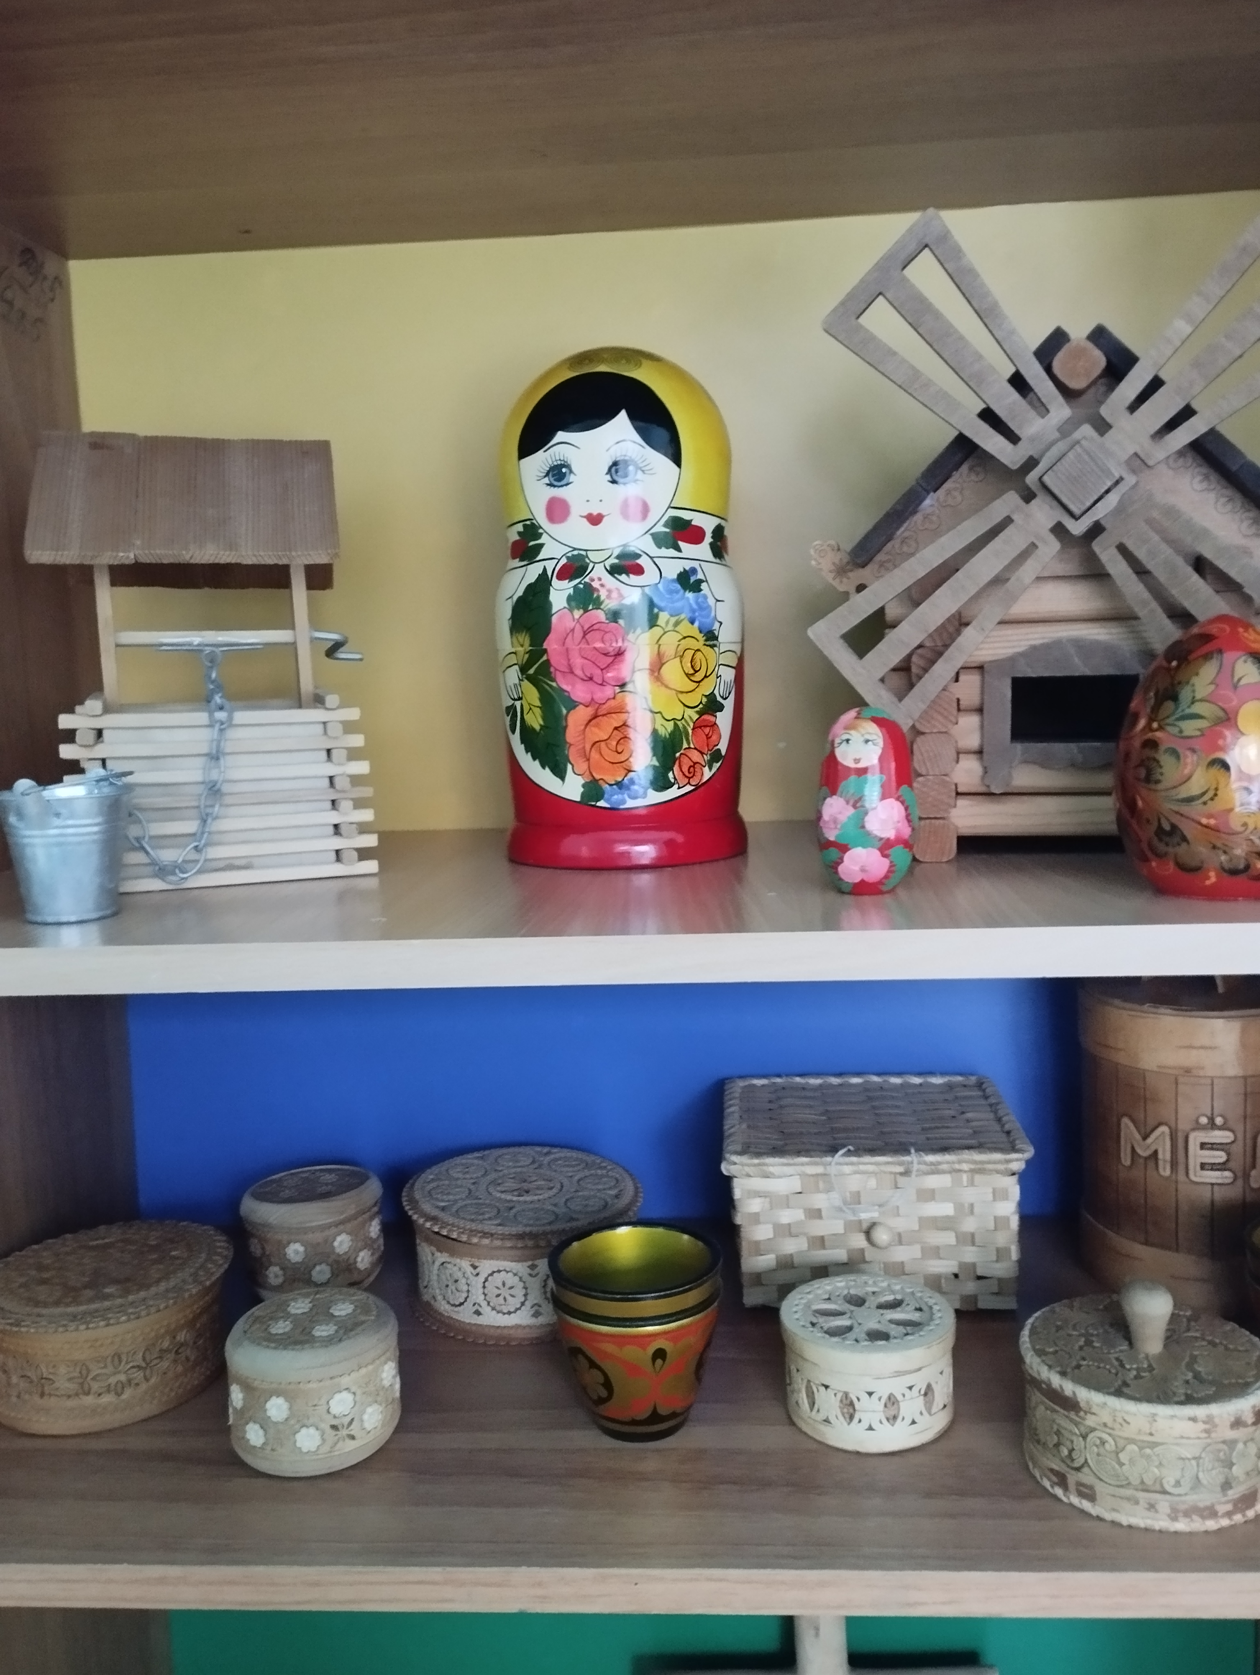
Рассматриваем и применяем метод сенсорной интеграции, т.е. трогая предметы «на ощупь», сразу даем ключевую информацию о главном материале, из которого строилась русская изба, вовлекая ребенка в диалог.

Slide 8
Далее хочу рассказать о походе в мини-музей одной из групп нашего сада, где был представлен макет русской избы:
- формируем бережное отношение
- выполняем задания на внимание (сколько чего, какого размера, из чего сделано, для чего нужно)
- сравниваем – проводим параллель с современным миром)

Slide 9
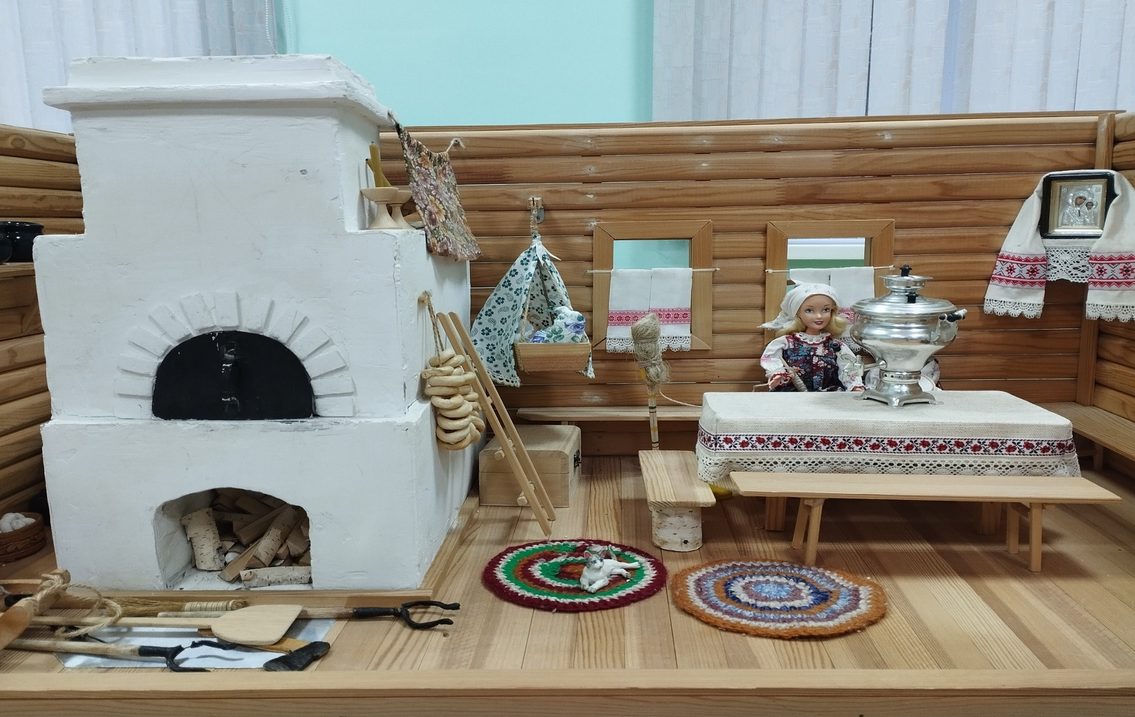

Slide 10
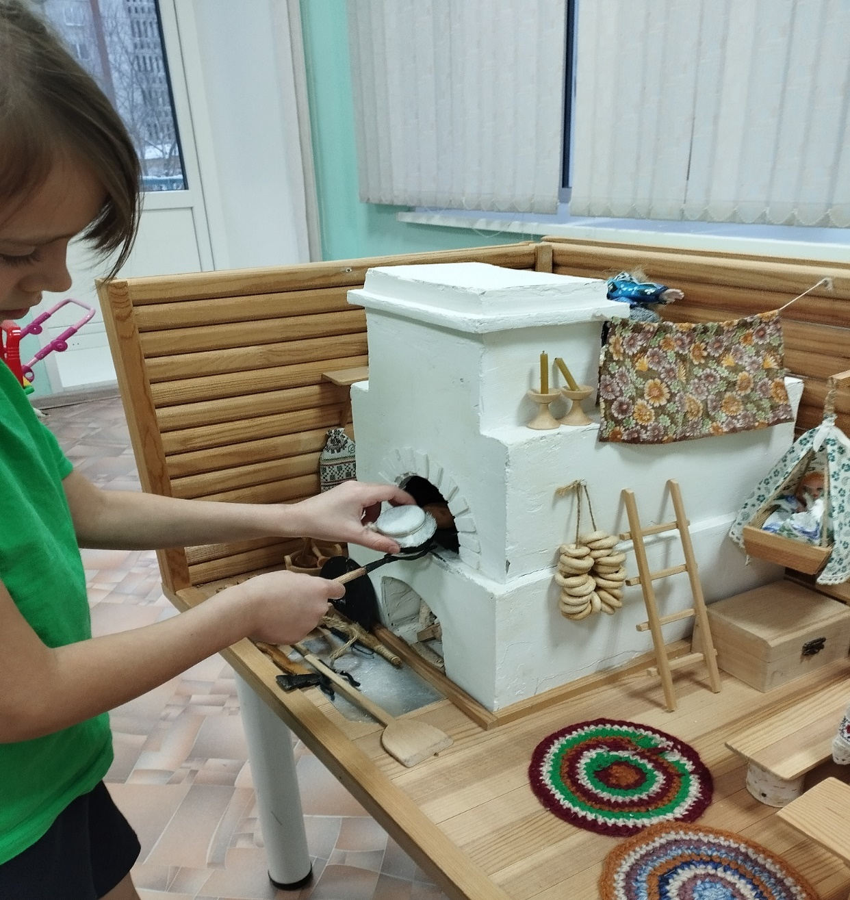
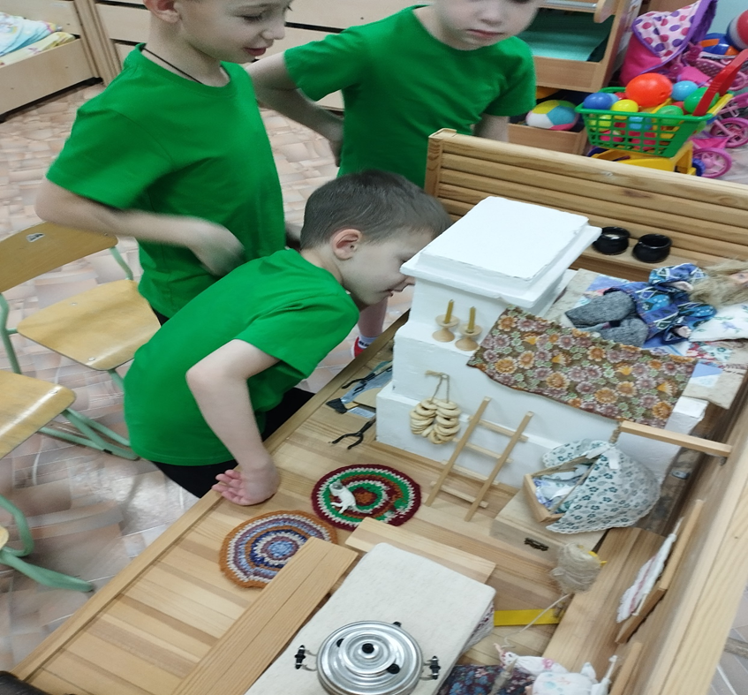

Slide 11
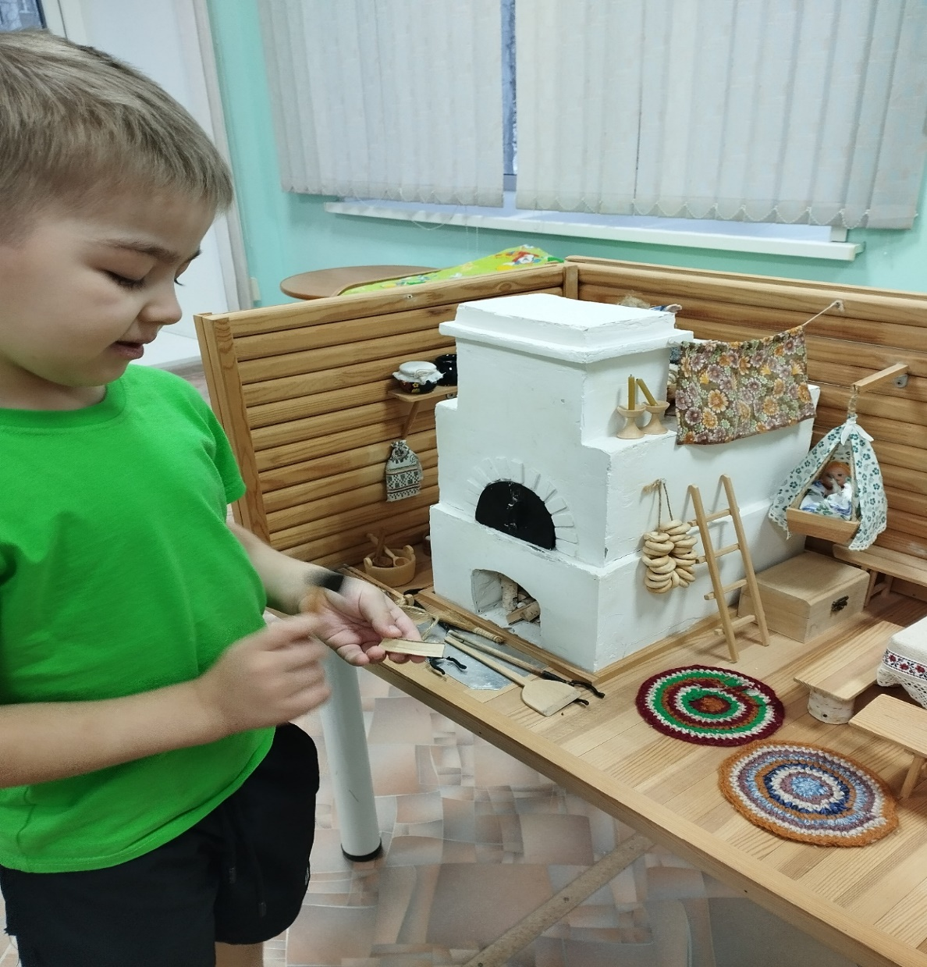
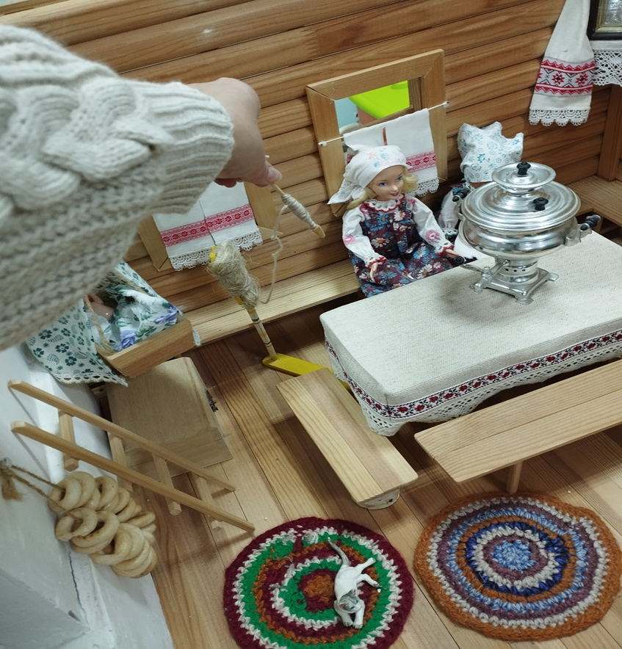

Slide 12
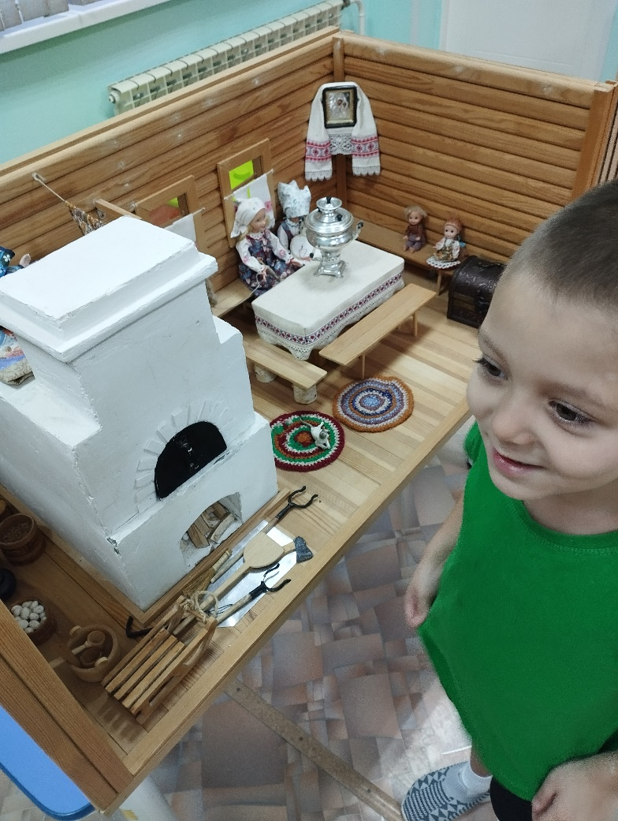
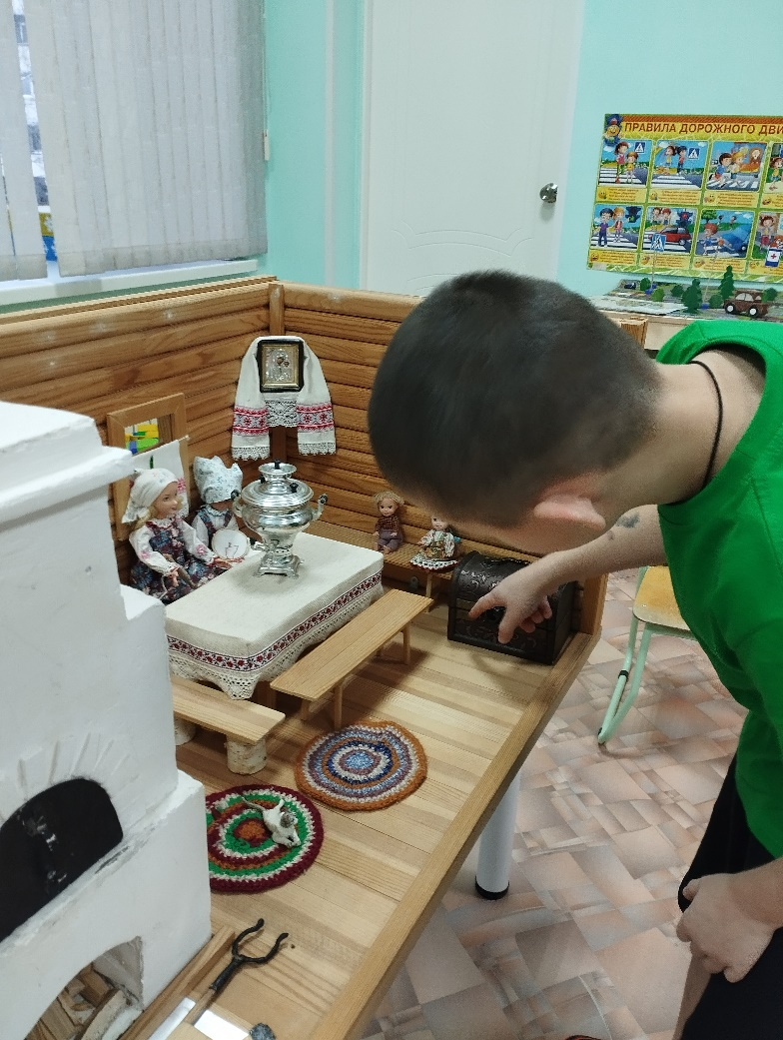

Slide 13
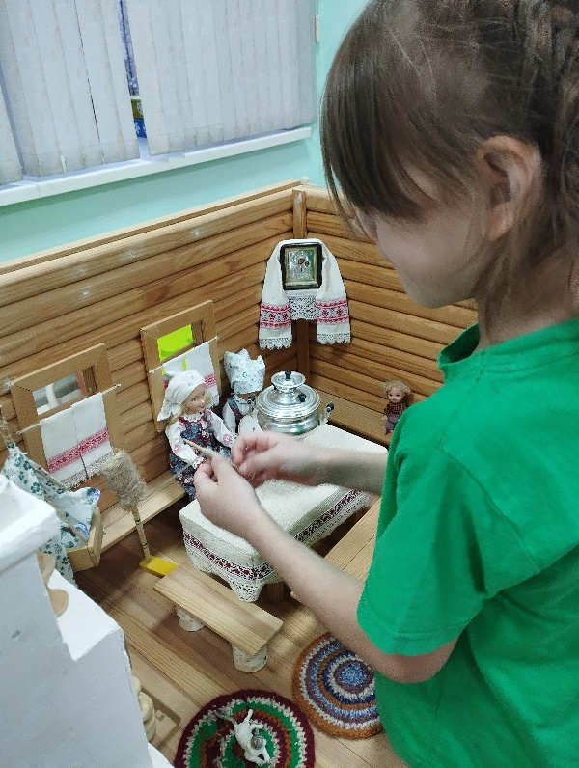
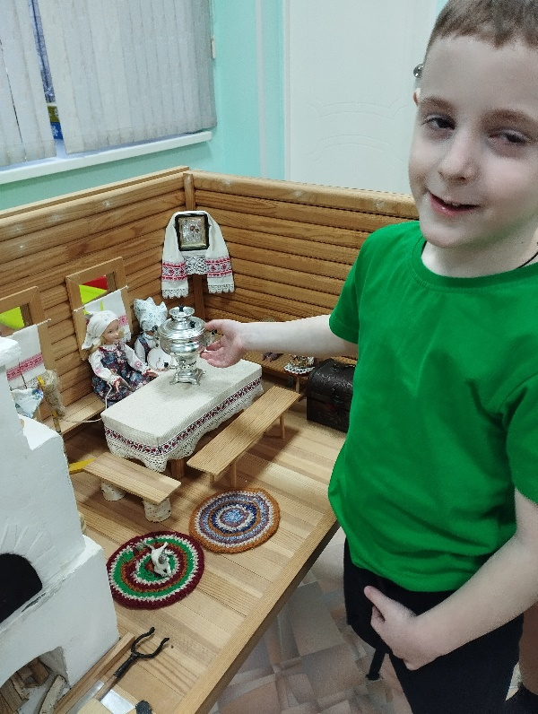

Slide 14
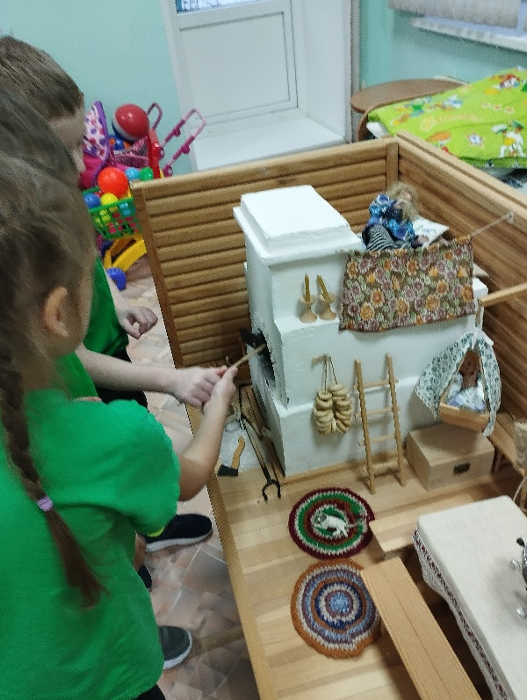
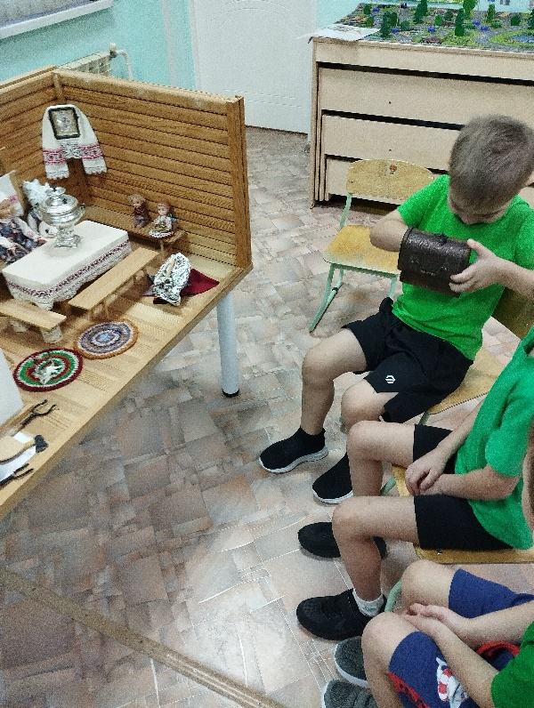
«Новое – это хорошо забытое старое» - заглянули в сундук русской избы и нашли старинные рубахи, сарафан, кокошник, сапоги и другие предметы старины.

Slide 15
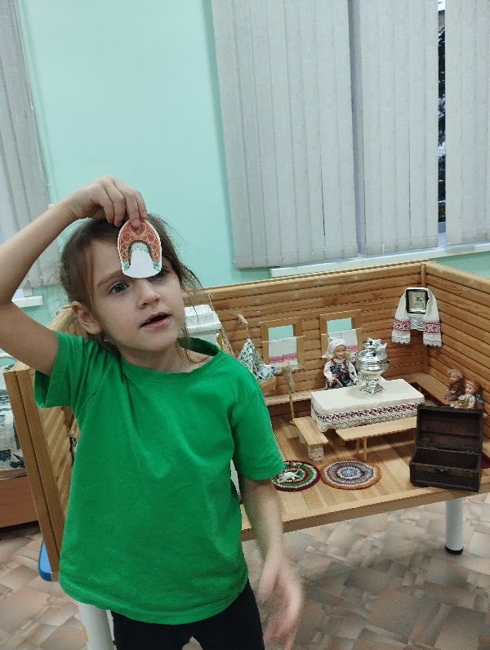
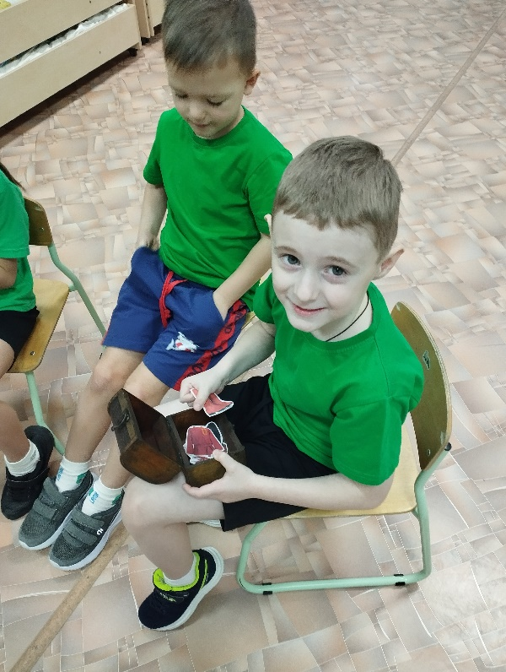
Такой подход превращает простой просмотр макета в интерактивное, запоминающееся музейное приключение

Slide 16
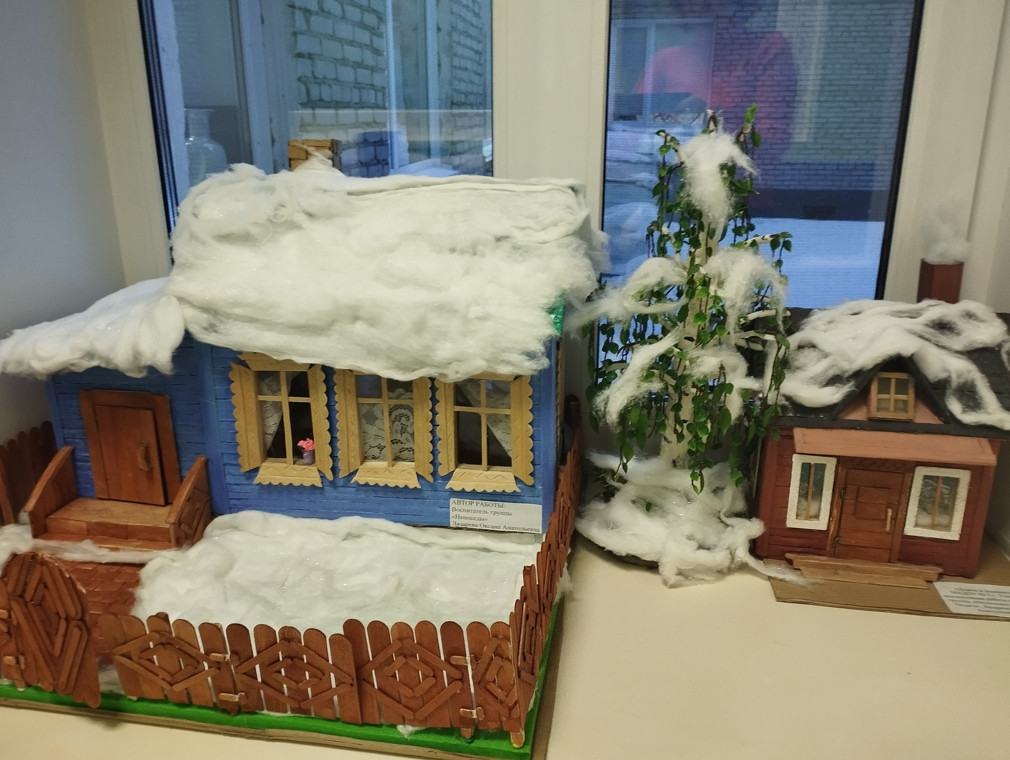

Slide 17
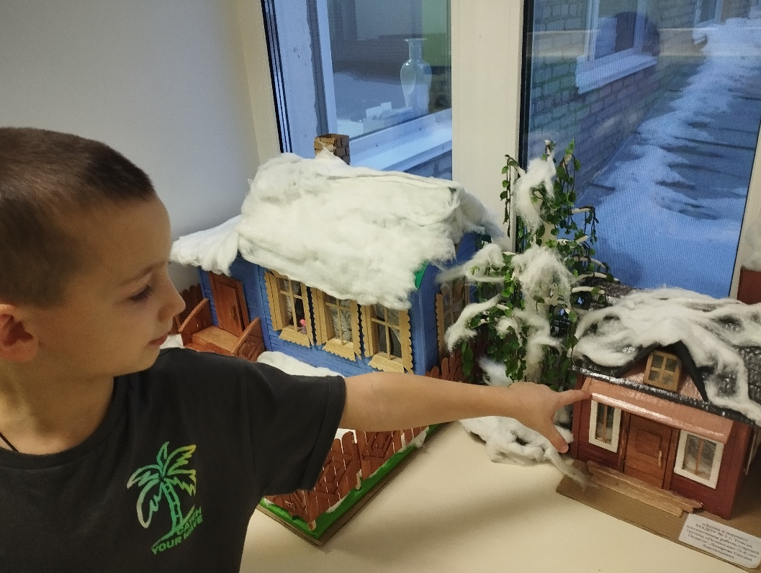
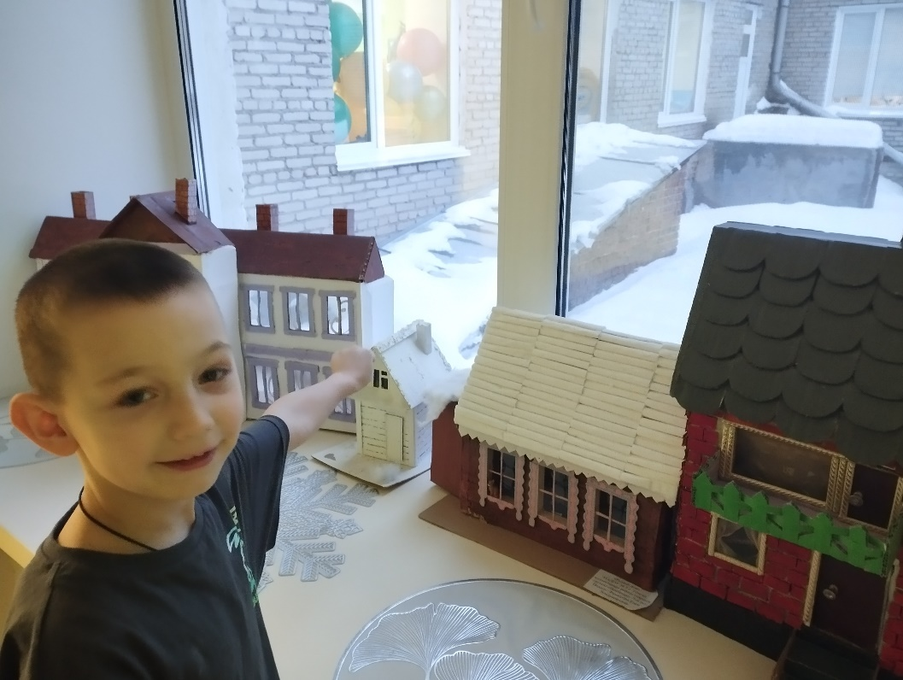
Обсуждаем, как со временем усовершенствовалась русская изба, сравниваем с современным домом.

Slide 18
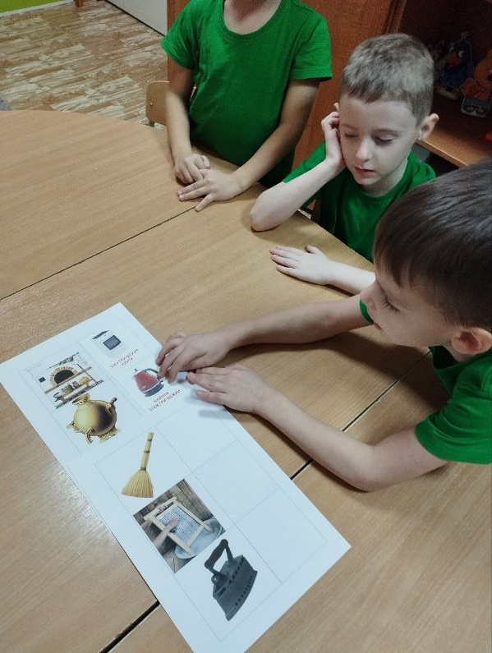
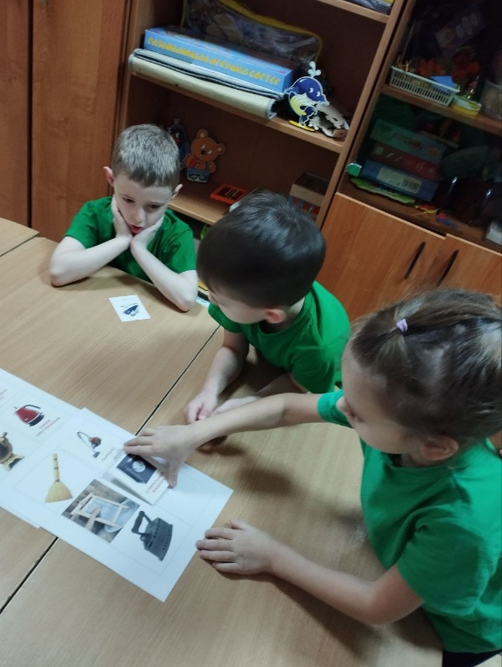
Игра «Словарь времени» - «Было, стало» - подбираем современные аналоги историческим словам.

Slide 19
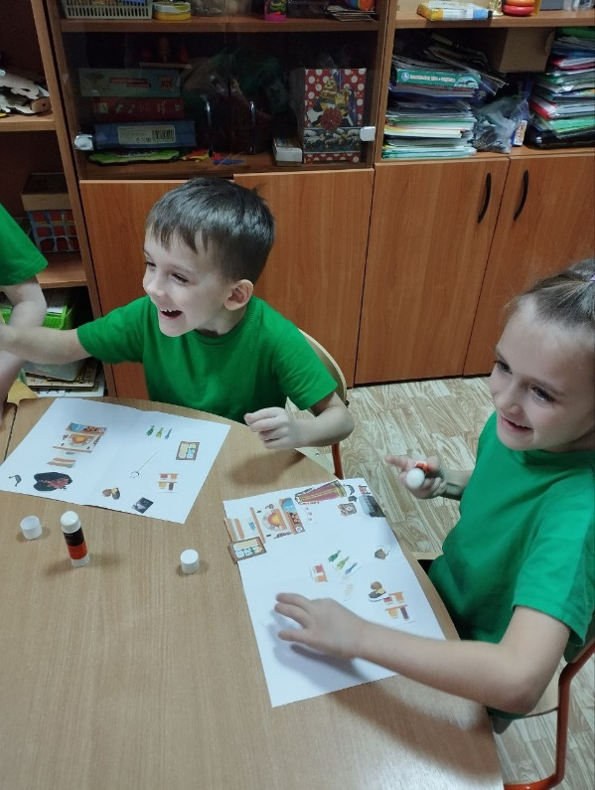
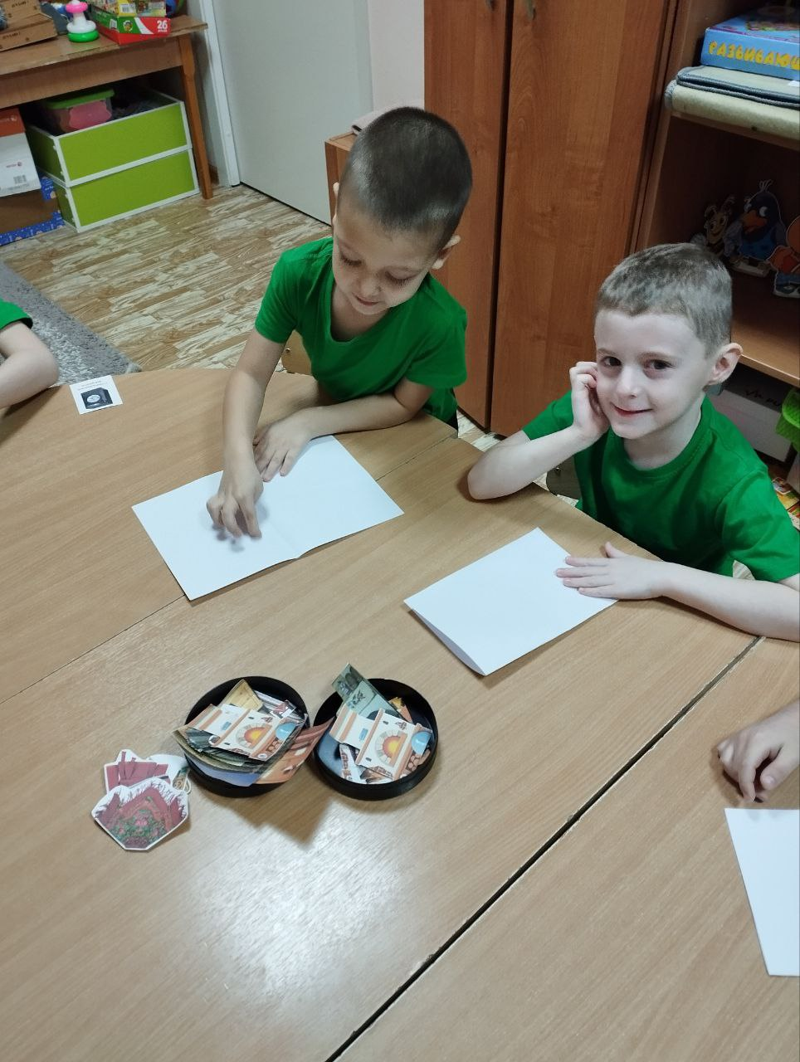
Совершенствуемся в авторском проекте: «Виммельбух своими руками»

Slide 20
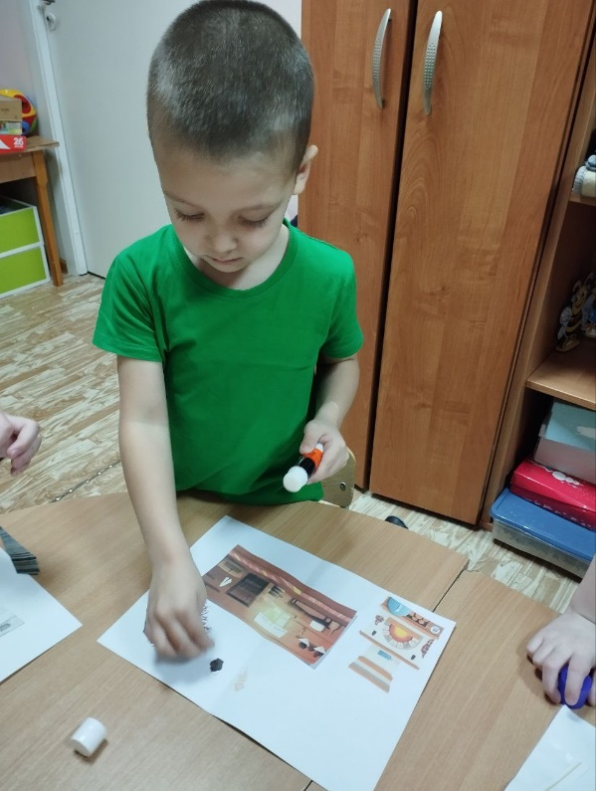
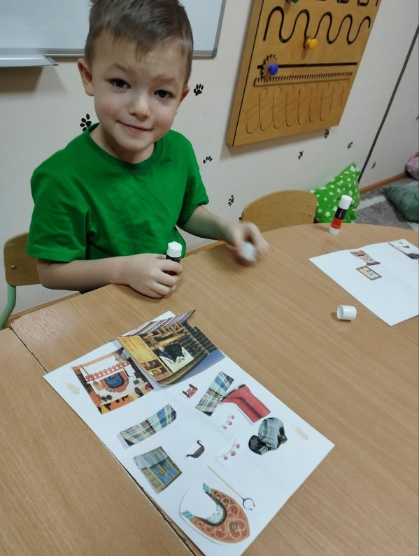
Создаем свою собственную книгу: дети выбирают из предложенного материала картинки и наклеивают

Slide 21
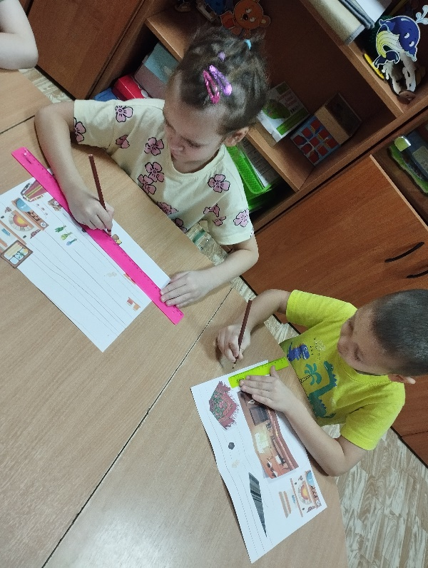
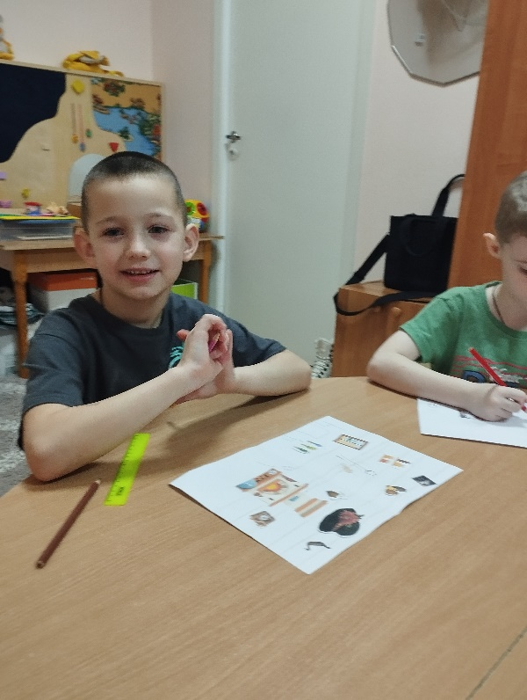
Дорабатывают недостающие детали: дорисовывают, что необходимо

Slide 22
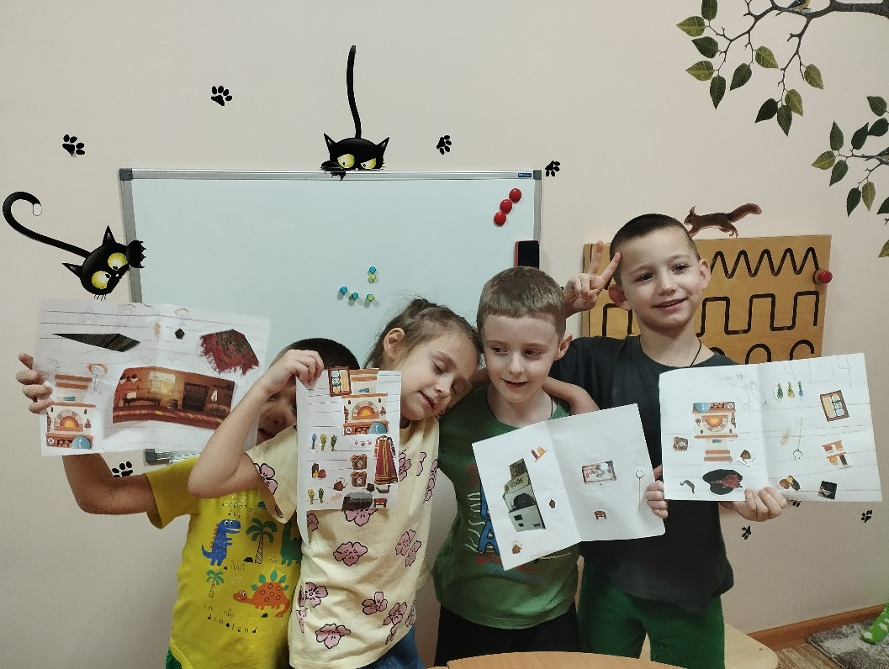
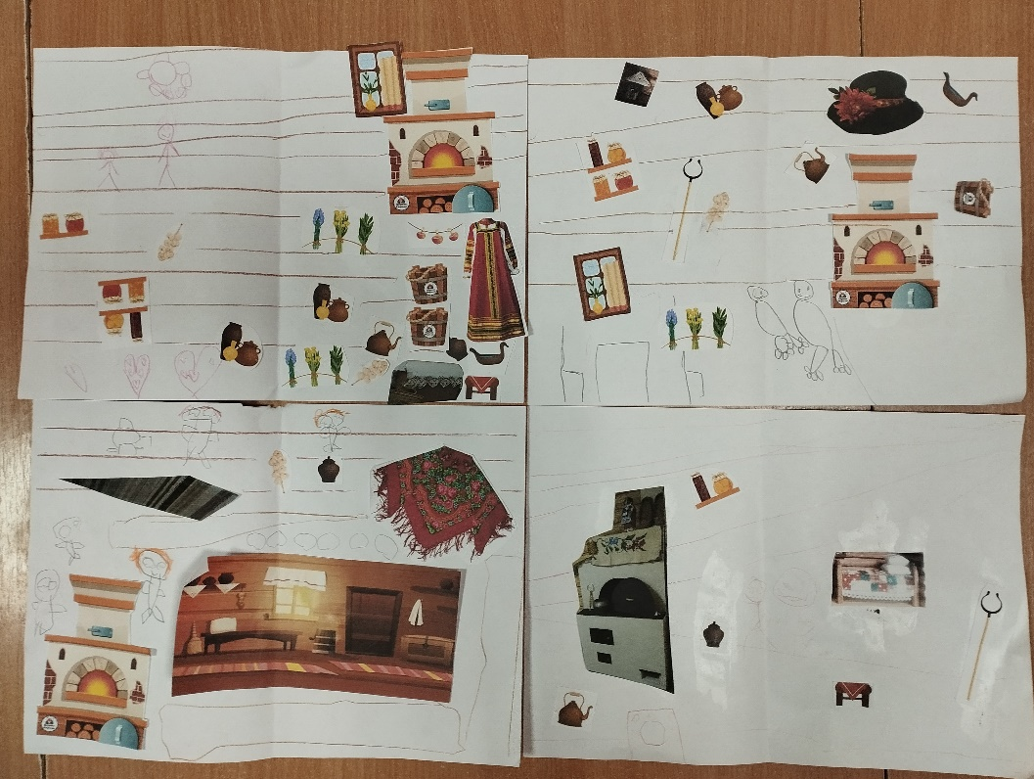
В итоге, воспитанники рассказывают друг другу свою историю и показывают полученный результат.

Slide 23
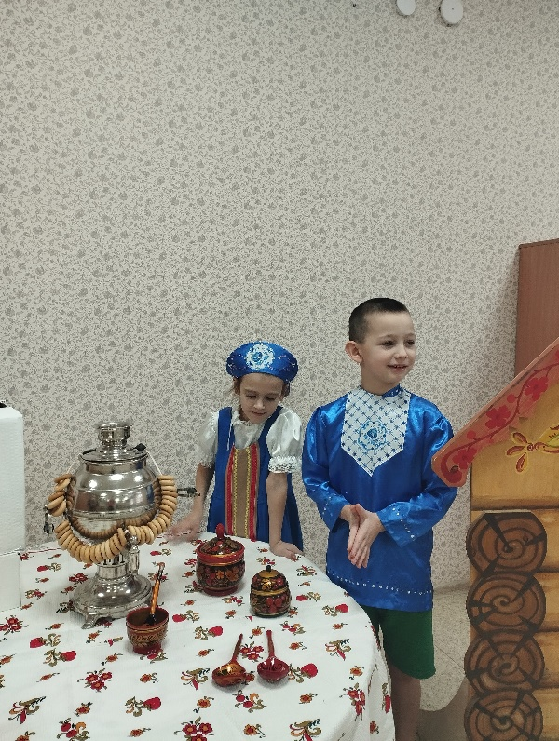
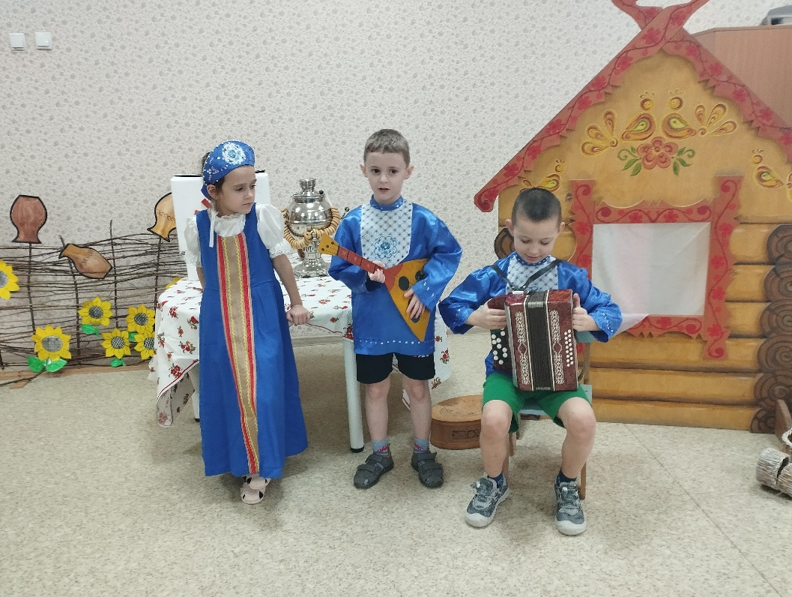
В заключении темы совместно с музыкальным руководителем передали дух русского гостеприимства

Slide 24
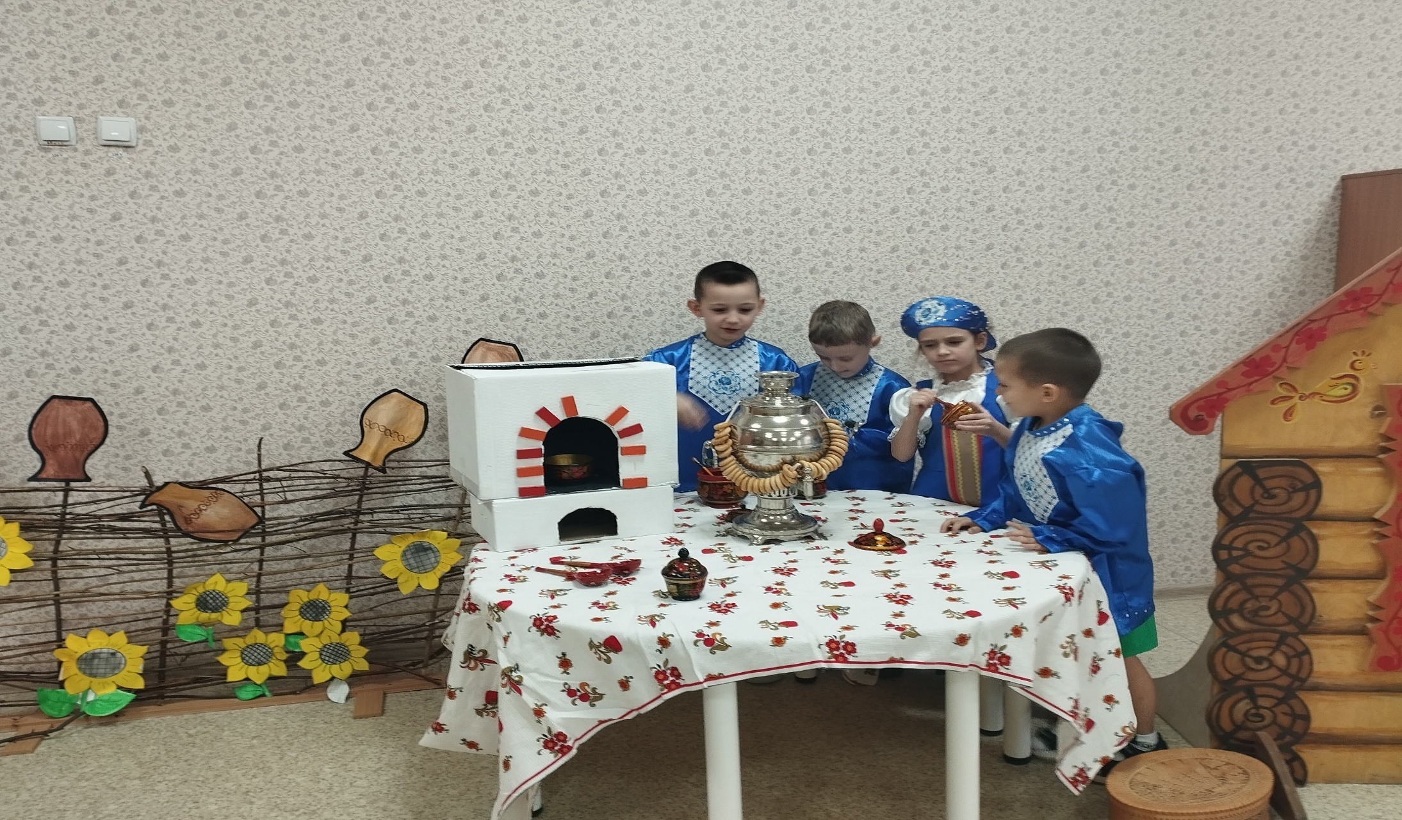

Slide 25
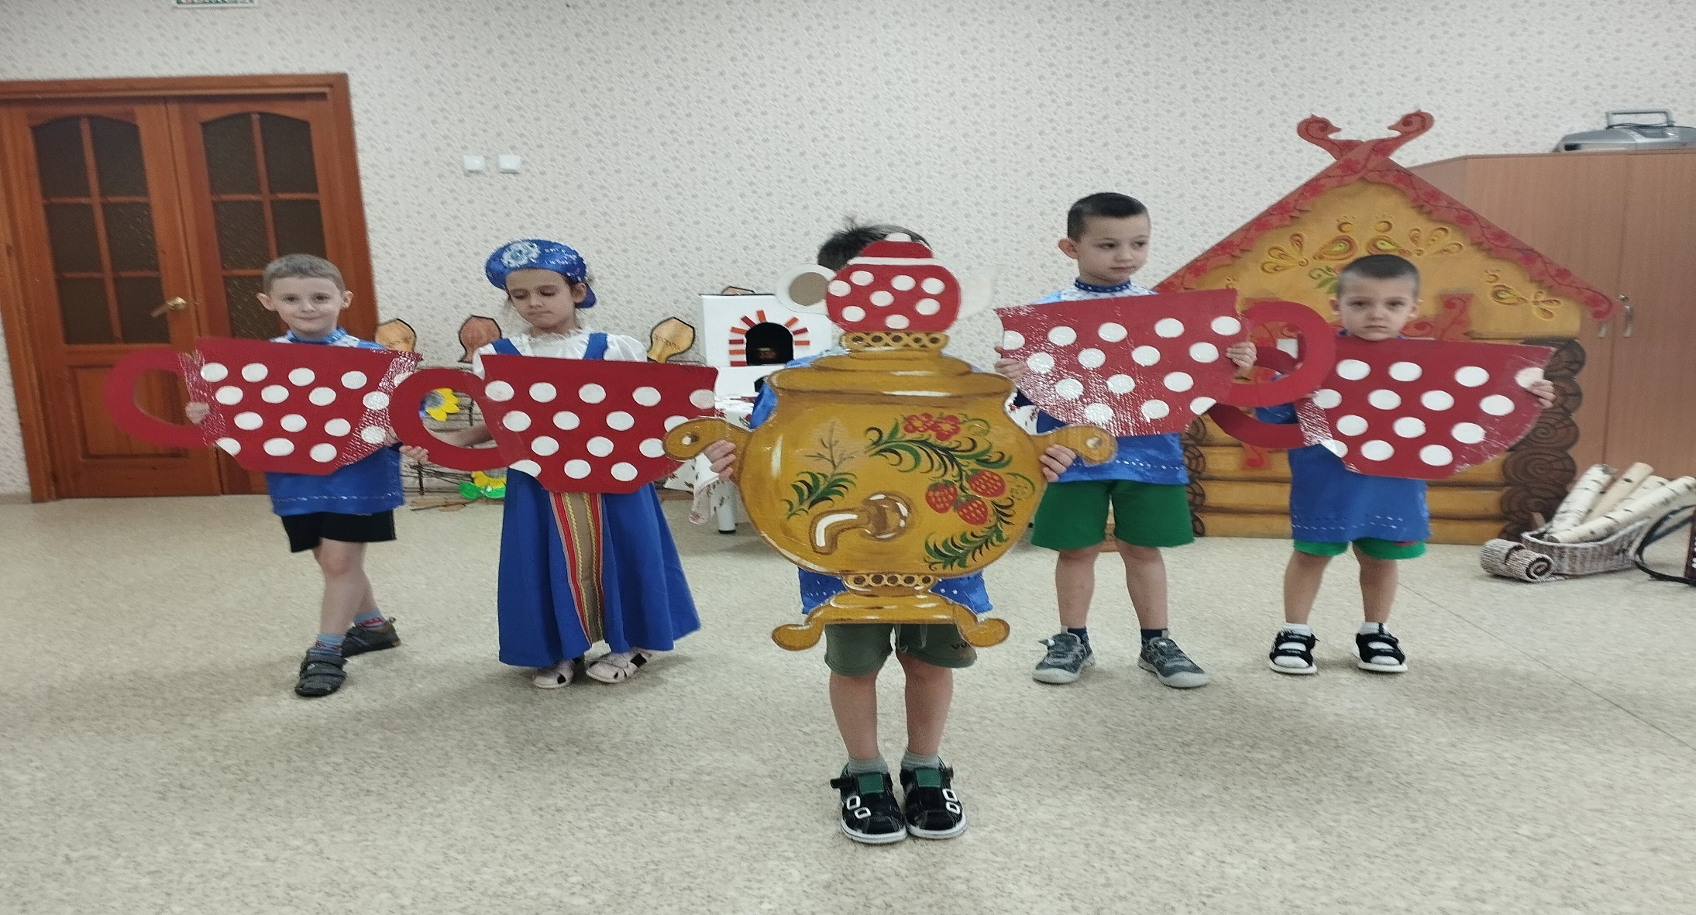

Slide 26
Вывод:
«Историческое просвещение через сказку — это мост, соединяющий традиционные ценности с актуальными задачами развития современного ребенка. Мы не изучаем историю, а проживаем ее, делая частью личного опыта детей»

Slide 27
СПИСОК ЛИТЕРАТУРЫ
1. О.Л.Князева «Как жили люди на Руси». Санкт – Петербург, «Детство-Пресс», 1998
2. М.В.Короткова «Путешествие в историю русского быта». Москва, «Дрофа», 2003
3. Г.В.Лунина «Воспитание детей на традициях русской культуры». Москва, «Элизе трейдинг», 2004
4. Л.В.Соколова, А.Ф.Некрылова «Воспитание ребенка в русских традициях». Москва, «Айрис-Пресс»

Slide 28


